Slide 1
Financer une jeune pousse
Rabat septembre 2015

Slide 2
Financer une jeune pousse
1 - Les caractéristiques des jeunes pousses

Slide 3
Un taux d’échec très élevé
Source : Université du Tennessee, 2014

Slide 4
Un rôle crucial du fondateur
Un individu ou un groupe d’individus
Un comportement à l’opposé de celui d’un financier

Slide 5
La nécessité d’un financement externe

Slide 6
Un rôle plus actif des investisseurs
Face au risque le dirigeant a besoin d’appui
Face au risque les investisseurs veulent être plus présents

Slide 7
Une valorisation hautement volatile

Slide 8
Financer une jeune pousse
2 - Les principes de base du financement des start-up

Slide 9
Les principes de base du financement des start-up
Une question fondamentale : l’entreprise utilise-telle des actifs avec un marché secondaire ?

Slide 10
Les principes de base du financement des start-up
Une question fondamentale : l’entreprise utilise-telle des actifs avec un marché secondaire ?
OUI : le recours à la dette est possible

Slide 11
Les principes de base du financement des start-up
Une question fondamentale : l’entreprise utilise-telle des actifs avec un marché secondaire ?
OUI : le recours à la dette est possible
NON : le recours aux capitaux propres s’impose

Slide 12
Les principes de base du financement des start-up
On a toujours besoin de capitaux propres dans une start-up !

Slide 13
Les principes de base du financement des start-up
Un tour de financement ou plusieurs tours ?

Slide 14
Les principes de base du financement des start-up
Un exemple fameux : Infonie

Slide 15
Les principes de base du financement des start-up

Slide 16
Les principes de base de l’évaluation des start-up
Un business plan sinon rien ?

Slide 17
Les principes de base de l’évaluation des start-up
La méthode du venture capital

Slide 18
Les principes de base de l’évaluation des start-up
Le K de Xavier Lazarus
K est le rapport de la valeur de la start-up sur le montant des fonds qu’elle veut lever
k = 1 +epsilon : période de crise, dilution 49 %
2 > k < 3 : période normale, dilution de 25 à 33 %
k > 4 : période de bulle, dilution < 20%

Slide 19

Le crowdfunding

Slide 20

Le crowdfunding
« Financement par la foule » - Financement participatif : Financement par collecte de fonds auprès d’un large public grâce à des plateformes internet qui proposent aux investisseurs une multitude de projets.
Historique
  Statue de la Liberté, 1884
  Shadows, J. Cassavetes, 1958
  Libération, 1975
  Premières plateformes Internet, 2008
  Babeldoor, My major company, Kisskissbankbank
Un mode alternatif de financement

Slide 21
Le crowdfunding
Dans le monde : 34 Md$ en 2015 ?

Slide 22
Le crowdfunding
Dans le monde : 34 Md$ en 2015 ?

Slide 23
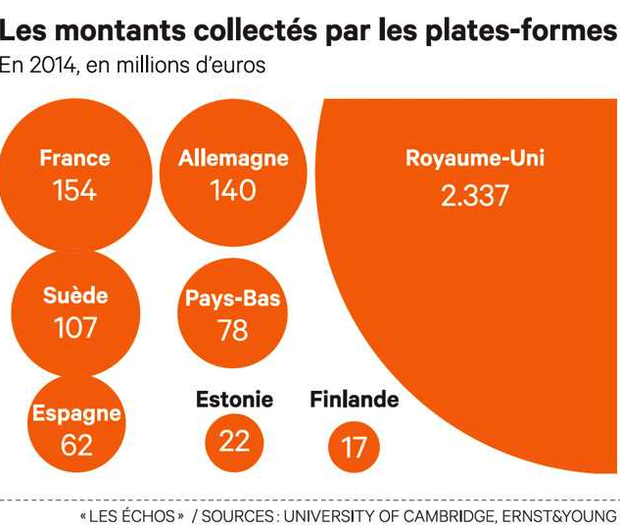
Le crowdfunding
En Europe : 2,920 Md€ (+ 144 %) levé en 2014
7 Md€ en 2015 ?

Slide 24
Le crowdfunding
Les types de crowdfunding
  Don
  Don avec contrepartie
  Prêt sans intérêt
  Prêt avec intérêt
  Capitaux propres
Hors de la sphère financière
Particuliers et PME
Start-up et PME

Slide 25
Le crowdfunding de prêts
Le prêt rémunéré
  Souvent contraint par la réglementation bancaire
  Des cadres légaux ad-hoc définis
  Prêt direct de l’internaute par bons de caisse nominatifs
  Commission 3% du montant emprunté + 1% du capital restant dû
Un réel intérêt par rapport aux banques ? Responsabilité de la plateforme?

Slide 26
Le crowdfunding d’actions
Le processus de levée de fonds
  Revue du dossier par la plateforme + possible appréciation par la communauté
  Due Diligence
  Levée de fonds
  En moyenne 3 mois au total

Slide 27
Le crowdfunding d’actions
Le coût
  Frais fixes d’étude du dossier (de l’ordre de qq K€)
  % des fonds levés (5-12%)
  Frais fixes de levée de fonds (qq k€)
  Des services annexes proposés (aide à la préparation du dossier, business plan, …)

Slide 28
Le crowdfunding d’actions
Les entreprises visées
  PME
    Projet de développement, d’internationalisation
  Start-ups
    Suivant les plateformes, exigence d’activité ou de validation du business model ou non
  Importance de l’équipe

Slide 29
Le crowdfunding d’actions
Intérêt des plateformes de capitaux propres
  Une nouvelle poche de financement
  De vrais capitaux propres
  Quelques centaines de milliers d’euros
  S’ajoute au love money et aux business angels
  Outre un intérêt financier,
    Tester l’intérêt pour un métier/concept
    Accroitre la notoriété du produit
    Se préparer à l’entrée en Bourse

Slide 30
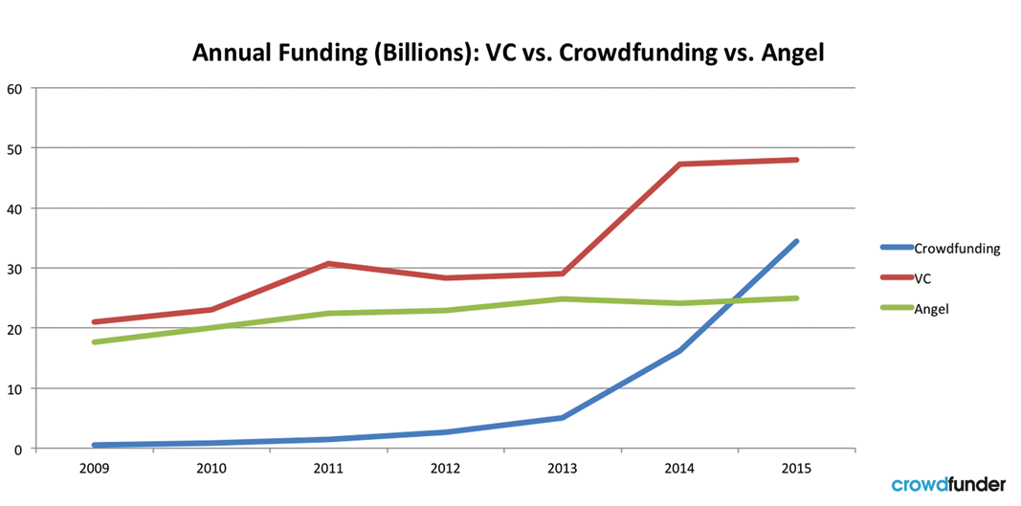
Le crowdfunding d’actions

Slide 31
Le crowdfunding d’actions
Pour l’investisseur
  Accès à une poche de marché jusqu’ici réservée aux professionnels ou intermédiée (fonds spécialisés)
    Couple risque/rentabilité spécifique
    Diversification
  Aider à l’innovation (au-delà de l’aspect financier)
  Intérêt fiscal
Le risque très important est il bien apprécié par l’investisseur?

Slide 32
Pour aller plus loin
Le chapitre 44 du Vernimmen 2016
La lettre Vernimmen.net n° 121 janvier 2014
Ecouter maintenant Ghassan Rachid !
Cette présentation est disponible sur vernimmen.net

